Slide 1
Муниципальное общеобразовательное бюджетное учреждение средняя общеобразовательная школа № 13 п. Глубокого муниципального образования Новокубанский район

Slide 2
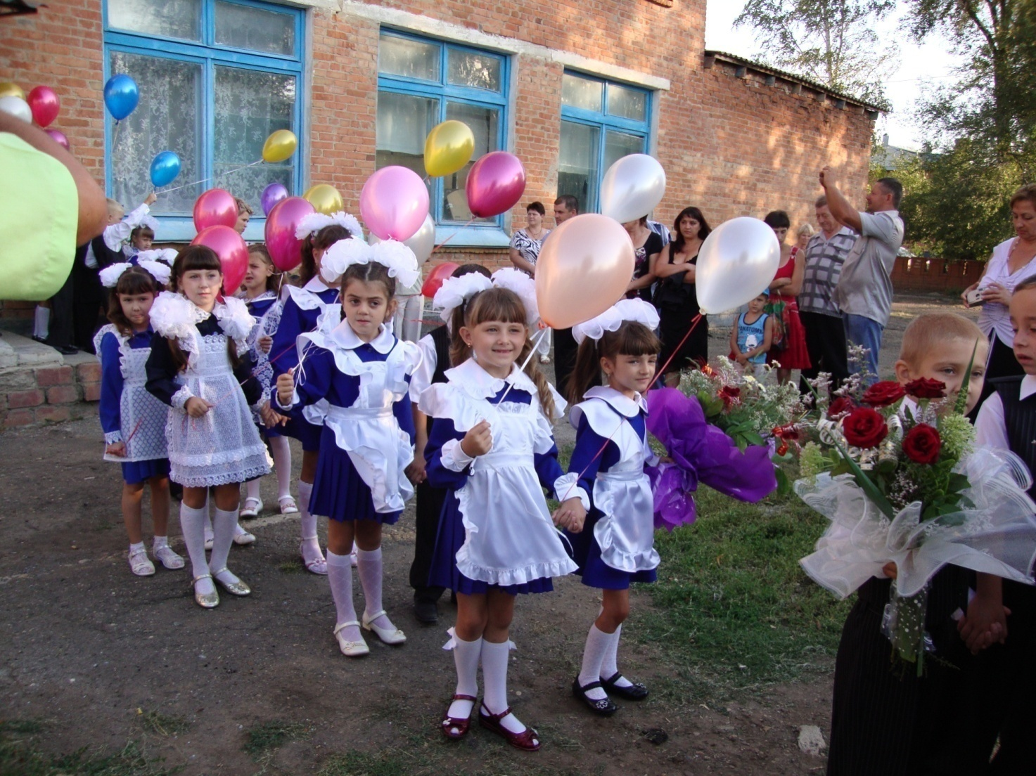
Для эффективного проведения учебных занятий
в школе оборудованы следующие кабинеты:
- кабинет географии
- кабинет русского языка
- кабинет математики
- кабинет биологии
- кабинет кубановедения
- кабинет ОБЖ
- кабинет физики
- кабинет ИКТ
- комплексные мастерские для мальчиков
- 4 кабинета начальных классов
- спортивный зал
- библиотека

Slide 3
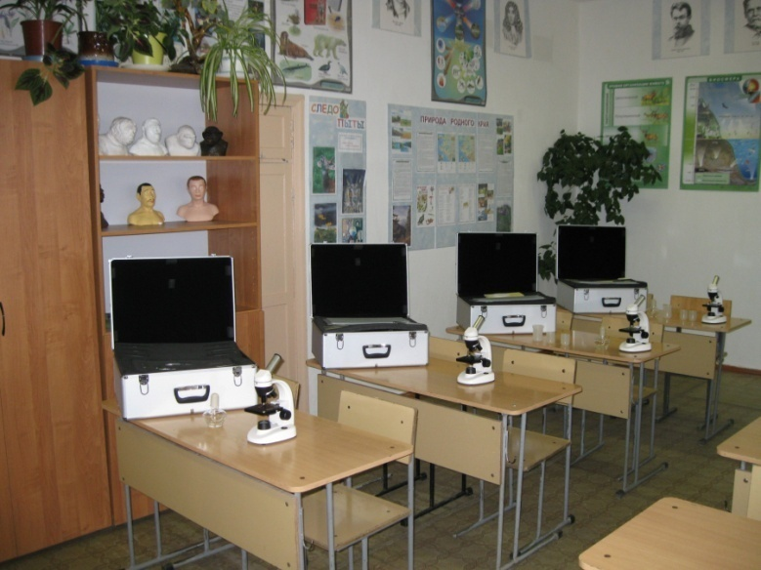
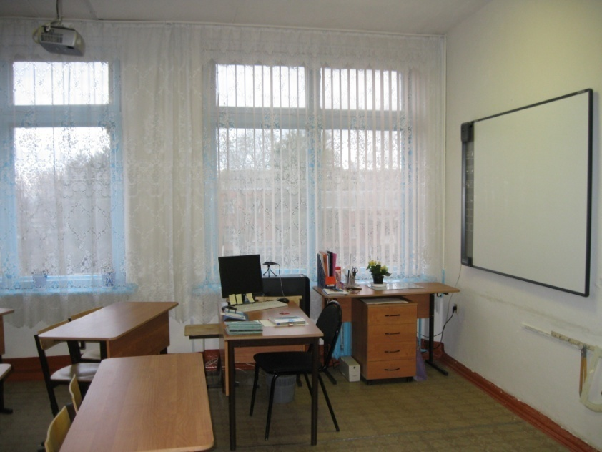
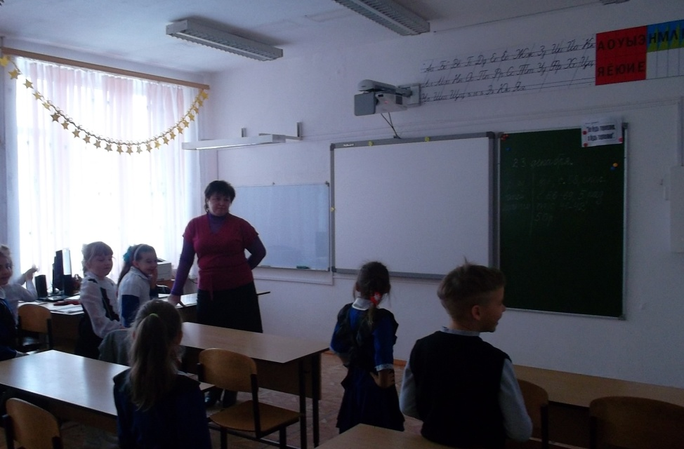
Школа сегодня
кабинет русского языка кабинет биологии
кабинет математики кабинет начальных классов

Slide 4
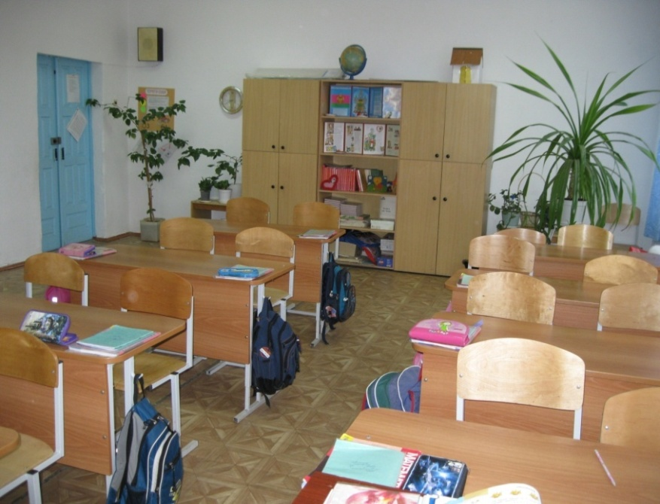
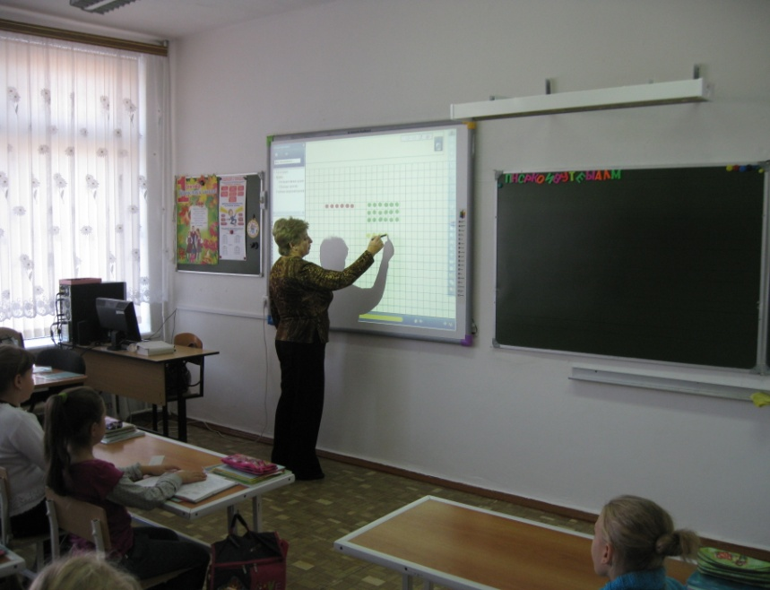
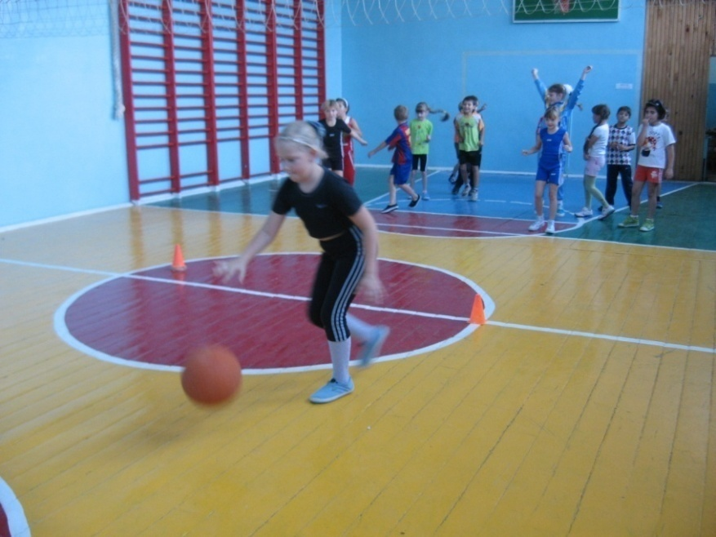
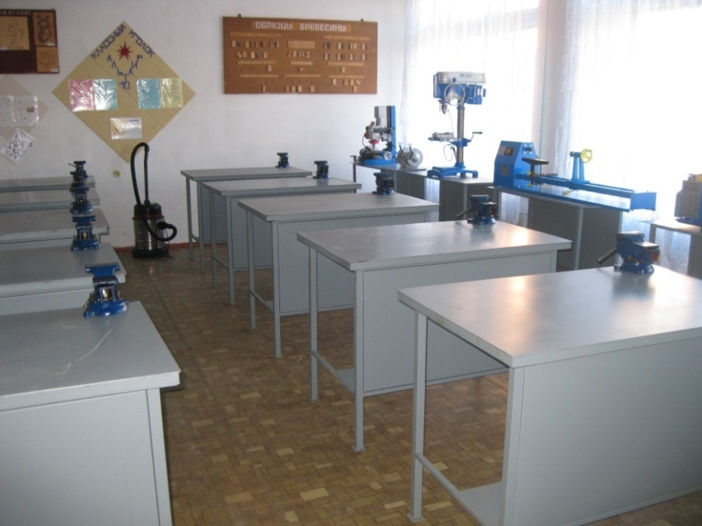
Школа сегодня
кабинет начальных классов кабинет начальных классов
спортивный зал комплексные мастерские для мальчиков

Slide 5
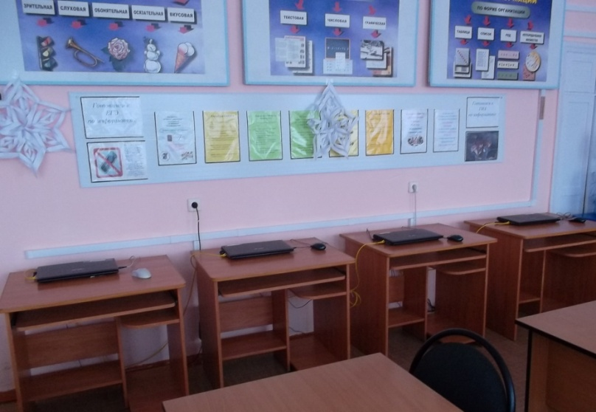
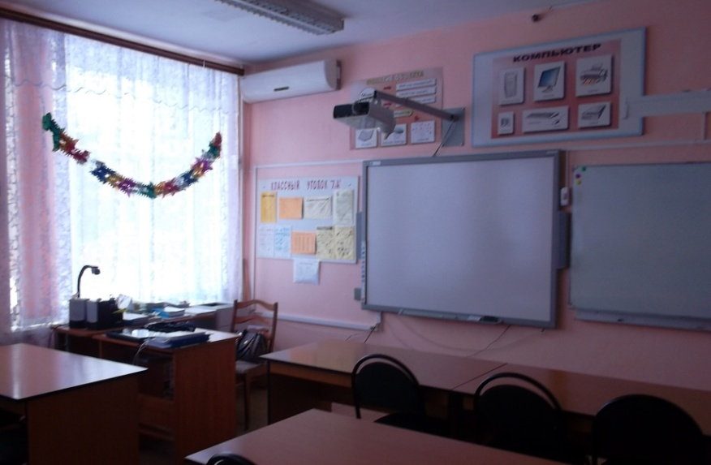
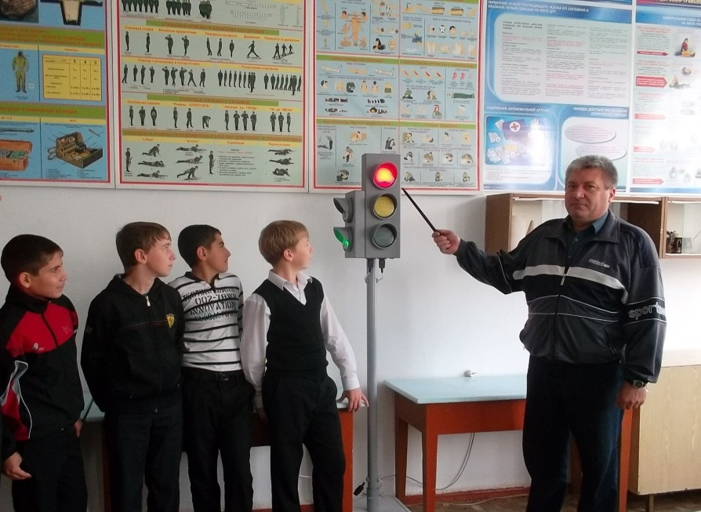
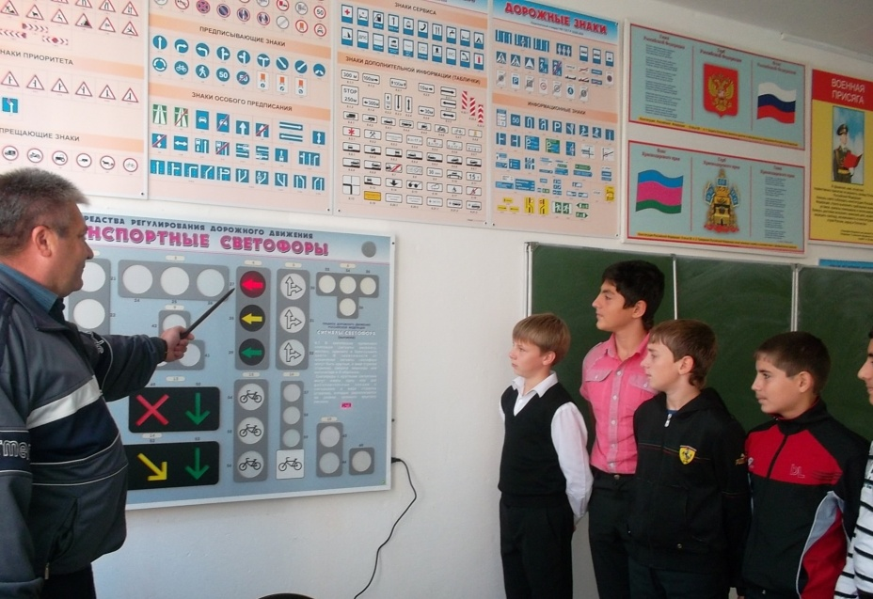
кабинет информатики и ИКТ
кабинет ОБЖ

Slide 6
Стандарт образования не ограничивает учителя в выборе технологий, методов и средств развивающего обучения, их выбор и применение зависит от предпочтений и творческих способностей педагога.
Средства обучения с живым словом учителя являются важным компонентом образовательного процесса и элементом учебно-материальной базы любой образовательной организации.
Средства обучения применяемые в МОБУСОШ № 13 п. Глубокого:
- печатные (учебники и учебные пособия по предметам изучаемым в соответствии с учебным планом, книги для чтения, хрестоматии, рабочие тетради, атласы и т.д.);
- электронные образовательные ресурсы ;
- аудиовизуальные (слайды, слайд-фильмы, видеофильмы образовательные, учебные фильмы на цифровых носителях Video-CD, DVD и т.д.);
- наглядные плоскостные (плакаты, карты настенные, иллюстрации настенные, магнитные доски);
- демонстрационные (гербарии, муляжи, макеты, стенды, модели в разрезе);
- учебные приборы (компас, колбы и т.д.);
- спортивное оборудование (гимнастическое оборудование, спортивные снаряды, мячи, скакалки и т.д.)

Slide 7
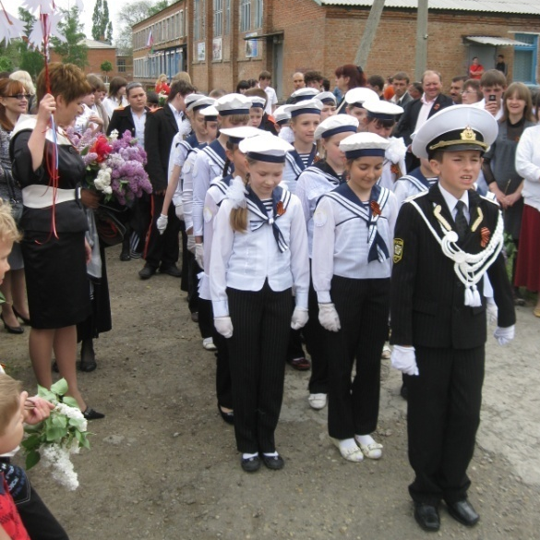
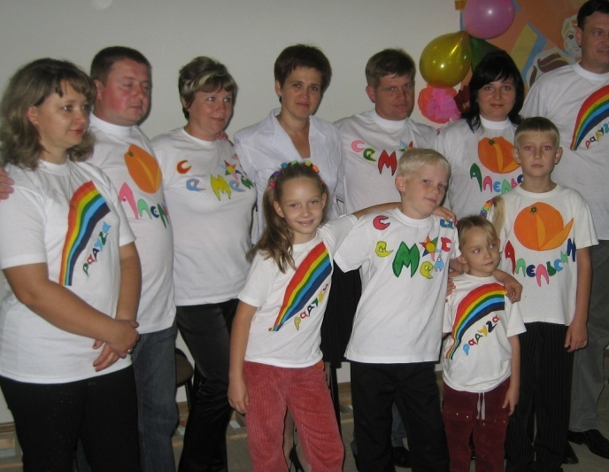
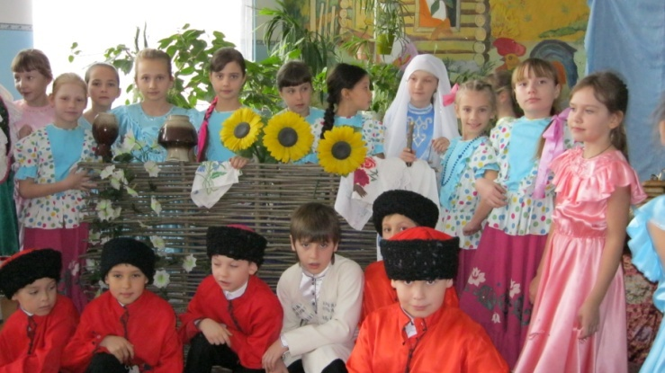
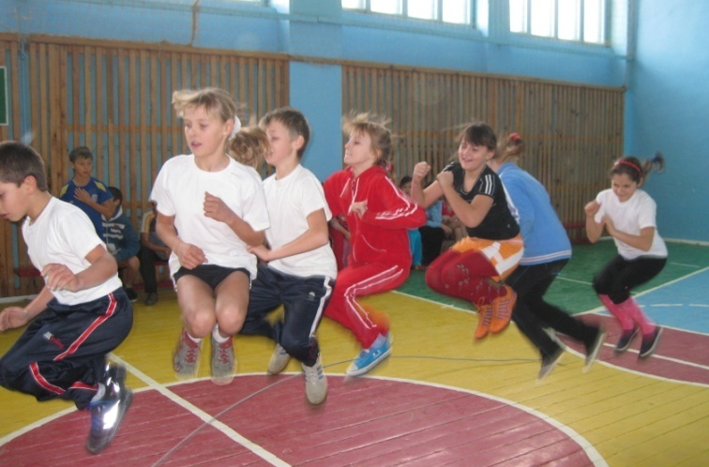
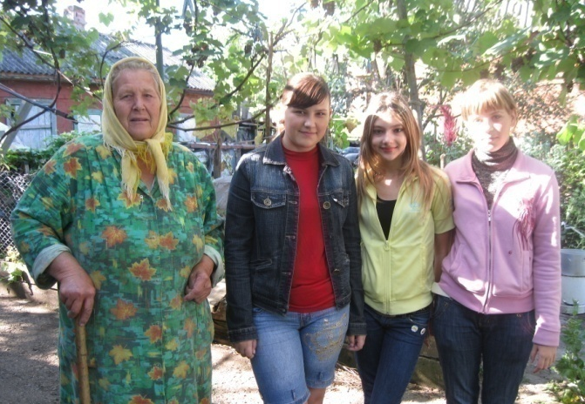
Система детских общественных организаций
Воспитательное
пространство
школы
Система общешкольных мероприятий
Взаимодействие с учреждениями дополнительного образования
Непрерывный процесс
Работа спортивных секций
Почтение к старости

Slide 8
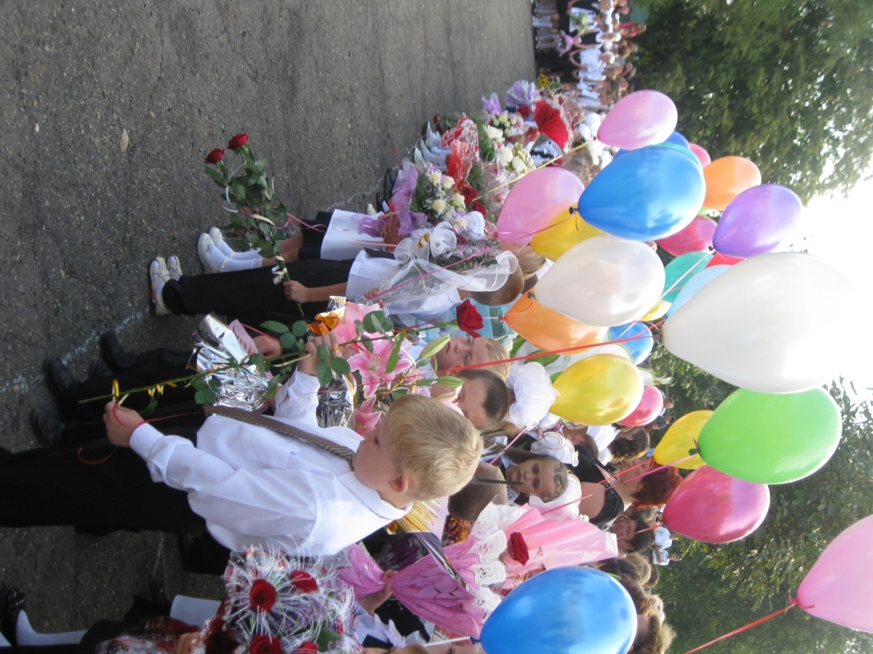
Благодарим за внимание

